Slide 1
Digitips

Slide 2
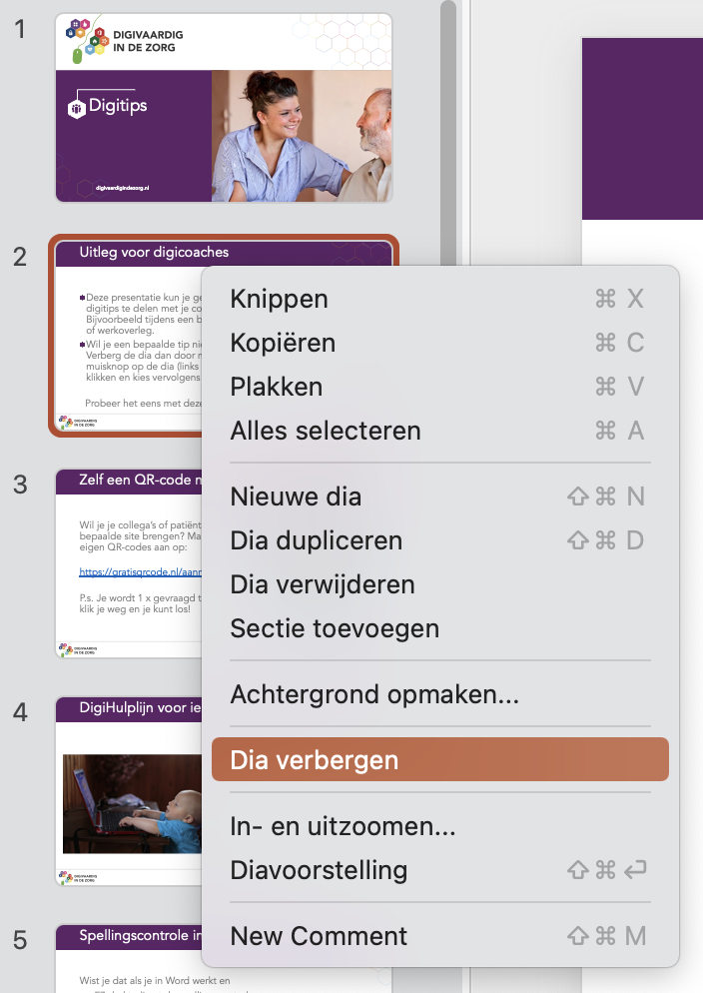
Uitleg voor digicoaches
Deze presentatie kun je gebruiken om digitips te delen met je collega’s. Bijvoorbeeld tijdens een borrel, lunchsessie of werkoverleg.
Wil je een bepaalde tip niet gebruiken? Verberg de dia dan door met je rechter muisknop op de dia (links in de kolom) te klikken en kies vervolgens ‘dia verbergen’.
Probeer het eens met deze dia ☺

Slide 3
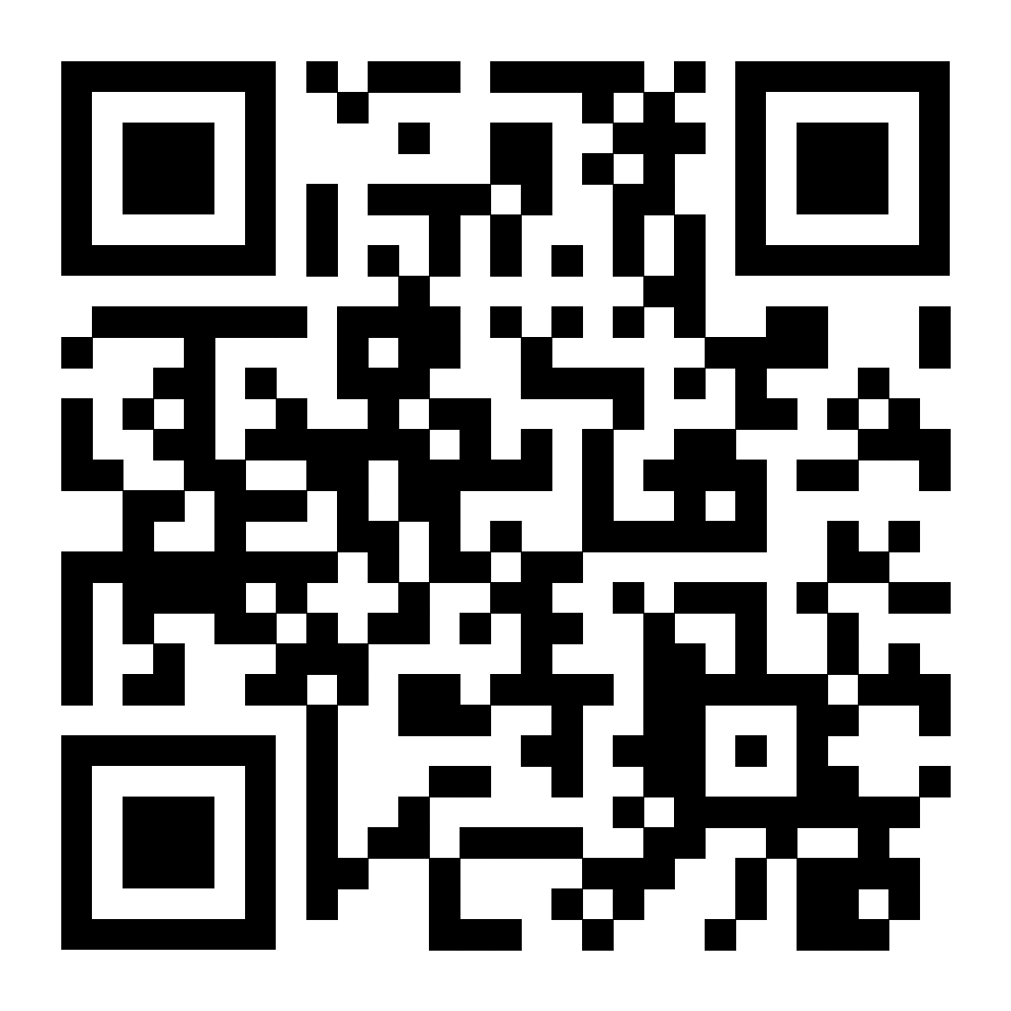
Zelf een QR-code maken
Wil je je collega’s of patiënten naar een bepaalde site brengen? Maak dan je eigen QR-codes aan op:
https://gratisqrcode.nl/aanmaken
P.s. Je wordt 1 x gevraagd te doneren, klik je weg en je kunt los!
Bron: Buro StrakZ

Slide 4
DigiHulplijn voor iedereen
Getrainde vrijwilligers helpen je op weg met al je vragen over je computer, laptop, mobiel én tablet.
Bel de DigiHulplijn gratis van maandag t/m vrijdag tussen 09.00 – en 17.00 uur.
0800-1508
Bron: Buro StrakZ
Notes:
Foto door Pixabay op Pexels: https://www.pexels.com/nl-nl/foto/jongen-draagt-blauwe-t-shirt-met-zwarte-laptopcomputer-in-een-gedimd-verlicht-scenario-159533/

Slide 5
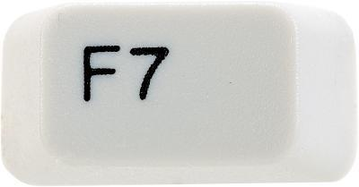
Spellingscontrole in Word met F7
Wist je dat als je in Word werkt en
op F7 drukt, direct de spellingscontrole
geopend wordt? Ik niet. Nu wel.
Bron: Buro StrakZ

Slide 6
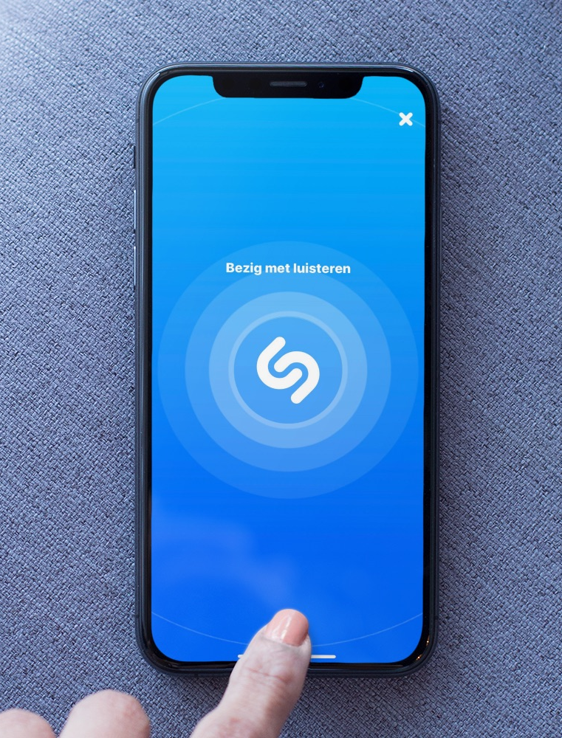
Herken de muziek die wordt afgespeeld
Hoor je muziek en vraag je je af wat de titel is? Of wil je weten van welke artiest het nummer is?
Dankzij Shazam komt je het te weten door een geluidsfragment op te nemen.
Download de Shazam app of gebruik www.shazam.com
Notes:
Bron afbeelding: https://images.app.goo.gl/c526opB72rdhHbQc8

Slide 7
Demo patiëntenportaal
Wil je aan je patiënten laten zien hoe het patiëntenportaal van jouw huisartsenpraktijk werkt?
Digivitaler biedt 2 demo-omgevingen:
Uw Zorg Online: www.digivitaler.nl/demo-uzo
MijnGezondheid.net: www.digivitaler.nl/demo-mgn

Slide 8
Met CTRL + Enter een nieuwe pagina in Word
Overgaan naar een nieuwe pagina in Word
Als je de volgende tekst die je wilt invoeren op een nieuwe pagina moet beginnen, -bijvoorbeeld omdat je een nieuw hoofdstuk begint- dan kun je dat doen met de toetscombinatie Ctrl + Enter.
Bron: Buro StrakZ

Slide 9
Wachttijden poliklinieken
Ben je op zoek naar het ziekenhuis met de kortste wachttijd?
Op Zorgkaart Nederland staat een indicatie van de wachttijden.
De cijfers worden dagelijks vernieuwd.
www.zorgkaartnederland.nl/wachttijden

Slide 10
Programma’s automatisch opstarten in Windows
Bepaal zelf welke programma's gelijk mogen opstarten na het aanzetten van de computer.
Handig voor bijvoorbeeld het HIS, Teams en Outlook.
Klik op de Startknop.
Klik op het tandwiel om naar de Instellingen te gaan.
Klik op Apps.
Klik op Opstarten.
Er volgt een lijst van programma's en apps. Klik op het schuifje achter elk programma om het wel of niet tegelijk met de pc te laten starten.
Bron: www.seniorweb.nl/artikel/apps-automatisch-starten-in-windows

Slide 11
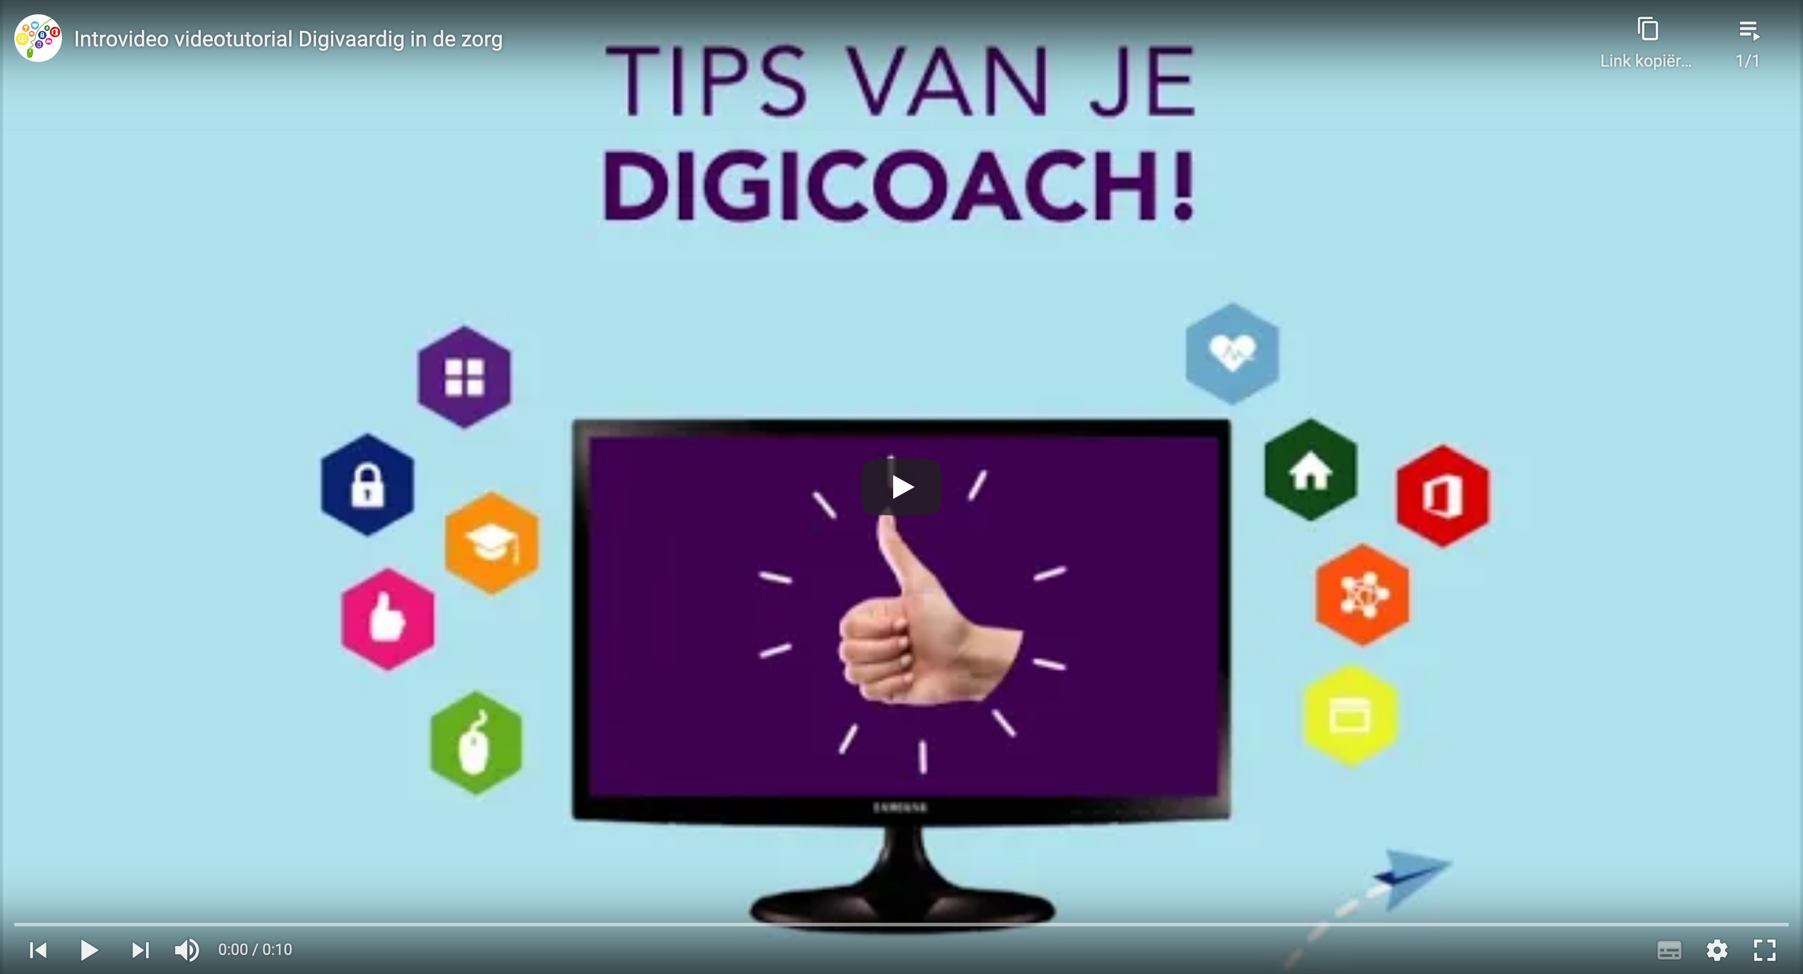
YouTube video’s zonder advertenties
Vind je alle reclame tijdens het kijken van een YouTube video ook zo vervelend?
Zoek de YouTube video op die je wil kijken en zet in de URL een streepje (-) achter de ‘t’ van youtube.
Dus www.youtube.com
wordt dan www.yout-ube.com
Bron: https://vm.tiktok.com/ZMNbUCryx/?k=1

Slide 12
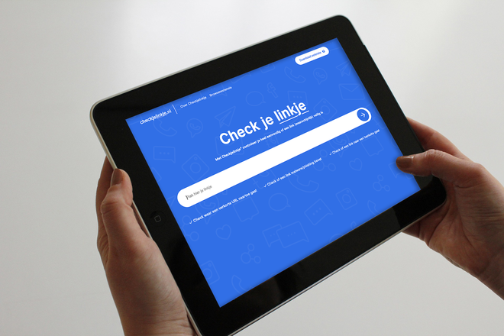
Checken of de link betrouwbaar is?
Met Checkjelinkje controleer je heel eenvoudig of een link (waarschijnlijk) veilig is.
www.checkjelinkje.nl
Bron: Buro StrakZ

Slide 13
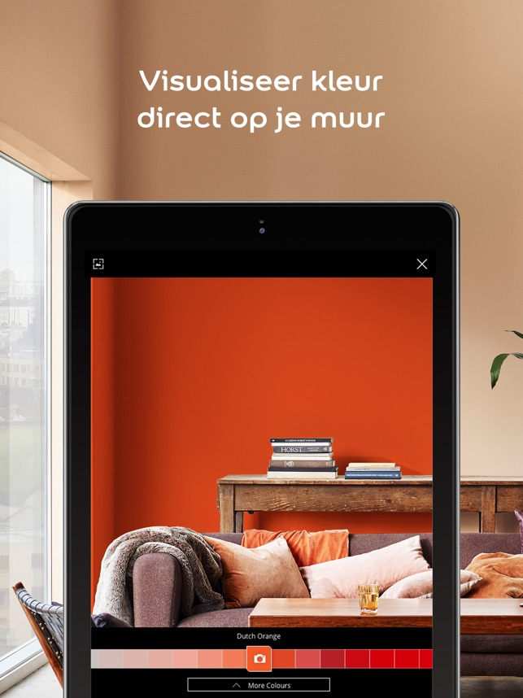
Nooit meer de verkeerde kleur op je muur
Met Flexa Visualizer kies je de kleur voor jouw woning. Je neemt simpelweg enkele foto’s en vervolgens zie je meteen welke kleur het beste bij jouw interieur past.
De app is helemaal gratis en beschikbaar voor iOS en Android.
Bron: www.flexa.nl/nl/praktische-tips-en-adviezen/flexa-visualizer-app

Slide 14
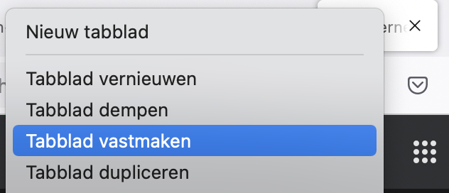
Tabbladen vastzetten in je browser
Zet favoriete tabbladen vast om veelgebruikte websites zoals het Farmacotherapeutisch Kompas, Thuisarts.nl en SharePoint automatisch te openen na het opstarten van je internet browser.
Open de browser.
Ga naar de website die je wilt vastzetten.
Klik bovenaan met rechtermuisknop op het tabblad.
Klik op Vastzetten. Het label van het tabblad is versmald, maar de website blijft in beeld.
Als je de browser afsluit en op een later moment weer opstart, worden je favoriete tabbladen automatisch geladen.
Bron: www.seniorweb.nl/tip/tabblad-vastzetten-in-chrome

Slide 15
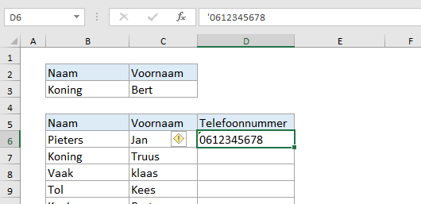
Toch een zichtbare 0 in Excel
Invoerwaarden in Excel beginnend met een 0… drama
Omdat Excel in de basis een rekenprogramma is valt de voorloopnul weg bij de invoer van waarden met voorloopnul(len). In plaats van de opmaak van de cellen aan te passen kun je dit eenvoudig aanpassen door eerst een apostrof te typen en dan pas het getal.
Bron: Buro StrakZ

Slide 16
Geen verspilling en mooie deals
Download de Too Good to Go app, log in en start met het redden van heerlijke producten die jouw lokale ondernemer aan het einde van de dag overhoudt.
Altijd een verrassing tegen een lage prijs en je doet meteen iets goed voor de planeet.
Bron: Buro StrakZ

Slide 17
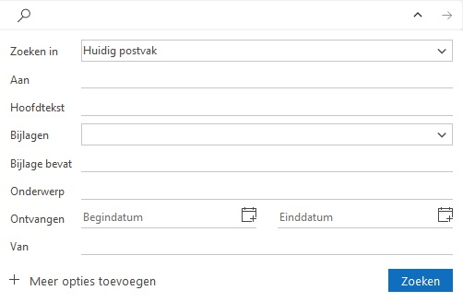
Mailtje kwijt? Meerdere zoekcriteria bepalen
In Outlook kun je meerdere zoekcriteria in 1 keer bepalen:
In het zoekvak staat ook een pijltje omlaag. Klik je daarop, krijg je de mogelijkheid om in één keer meerdere zoekwaarden te bepalen. Daarna kun je zoeken.
Bron: https://haalmeeruitmicrosoft.nl/

Slide 18
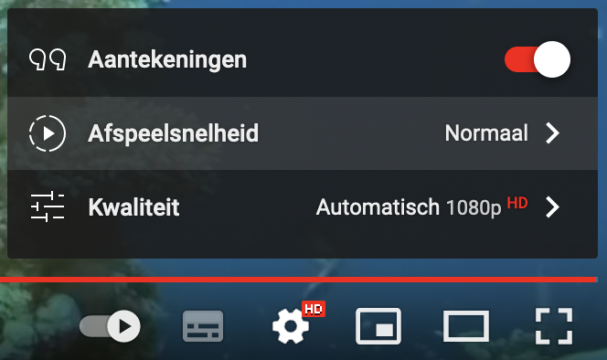
Snel kijken en luisteren
Wist je dat je de afspeelsnelheid van een YouTube video of podcast op Spotify kunt wijzigen?
Zo kun je een video of podcast tot wel 3,5 keer zo snel kijken en luisteren.
Handig als je weinig tijd hebt!

Slide 19
Niet afgeleid worden in Word
Terwijl je in je Word-document werkt, kun je in de Focus-modus komen via één van deze twee manieren:
1. Je kunt op het tabblad Weergave in het lint klikken en Focus kiezen
2. Onder aan je Word-toepassing kun je Focus op de statusbalk kiezen.
Alle niet relevante informatie verdwijnt van je scherm. Je tekst blijft over.
Bron: Buro StrakZ

Slide 20
Cursor verplaatsen via spatiebalk (iPhone)
Als je op je iPhone een tekst typt in WhatsApp en je ziet een foutje staan, dan is het altijd een gepriegel om de cursor op de juiste plek te krijgen.
Maar wist je dat er een trucje is waarmee dit heel gemakkelijk gaat?
Houd je vinger langer op de spatiebalk.
De tekens op het toetsenbord verdwijnen en je toetsenbord functioneert nu als een trackpad.
Houd je vinger op het scherm en beweeg om de cursor door de tekst de manoeuvreren. Laat los als de cursor op de goede plek staat.
Bron: www.icreatemagazine.nl/workshop/itip-cursor-verplaatsen-iphone/
Notes:
Bron: https://www.icreatemagazine.nl/workshop/itip-cursor-verplaatsen-iphone/

Slide 21
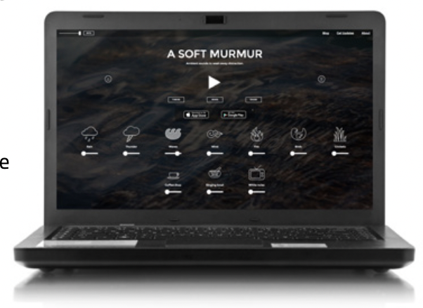
Achtergrondgeluiden
Moet je ergens geconcentreerd aan werken, maar heb je last van een rumoerige omgeving? Plug je hoofdtelefoon in, open een tabblad in je browser en surf naar A Soft Murmer. Hier kun je zelf een prettig achtergrondgeluid samenstellen. Er is keuze uit onder andere vuur, wind, onweer, golven, vogels, koffiehuis en witte ruis. Inmiddels is A Soft Murmer ook beschikbaar als gratis app voor Android en iOS.
Bron: Consumentenbond

Slide 22
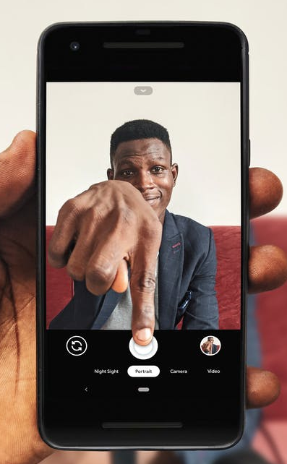
Persoonlijke kiekjes
Ben je op je iPhone of iPad op zoek naar een foto van een bepaalde persoon? Check dan even het album Personen in de app Foto’s. Hier zijn foto’s door middel van gezichtsherkenning gerubriceerd. Zo kun je in één keer alle foto’s bekijken waarop een bepaalde persoon voorkomt. Het is daarnaast mogelijk om aan te geven welke personen je favorieten zijn, zodat zij automatisch boven in het album komen te staan.
Bron: Consumentenbond
Notes:
Bron afbeelding: https://www.pexels.com/nl-nl/foto/zwarte-smartphone-3207442/

Slide 23
Leef je nog?
Als er iets gebeurt, is het als alleenstaande fijn dat iemand dat snel doorheeft. Elke dag een appje sturen kan, maar er zijn ook andere oplossingen, zoals LifeSigns waarbij dagelijks een mail wordt gestuurd. Als er een dag niet op de levenstekenknop in de mail wordt gedrukt, ontvangt een contactpersoon een bericht. De dienst is fijn voor de alleenstaande, maar kan ook een geruststelling voor familie of vrienden zijn. Zolang de contactpersonen geen mail ontvangen, weten ze dat alles goed gaat.
Om gebruik te maken van deze gratis dienst meldt u zich eerst aan bij LifeSigns. Surf naar www.thelifesigns.com
Bron: Buro StrakZ

Slide 24
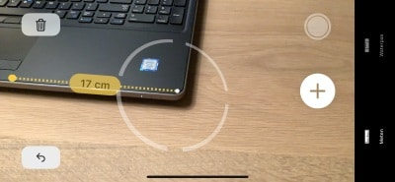
Voor de klusser! Het meetlint van de iPhone
Open de app Meten (iOS) die automatisch op jouw IPhone staat
Volg de instructies op het scherm en beweeg jouw telefoon
Verplaats de witte cirkel naar het object wat je wilt meten
Druk op het plusteken
Beweeg jouw telefoon tot het punt waar je wilt meten
Druk opnieuw op het plusteken
AirMeasure voor Android
AirMeasure is een app die met dezelfde technologie werkt. Deze app werkt ook met Android.
Bron: Buro StrakZ

Slide 25
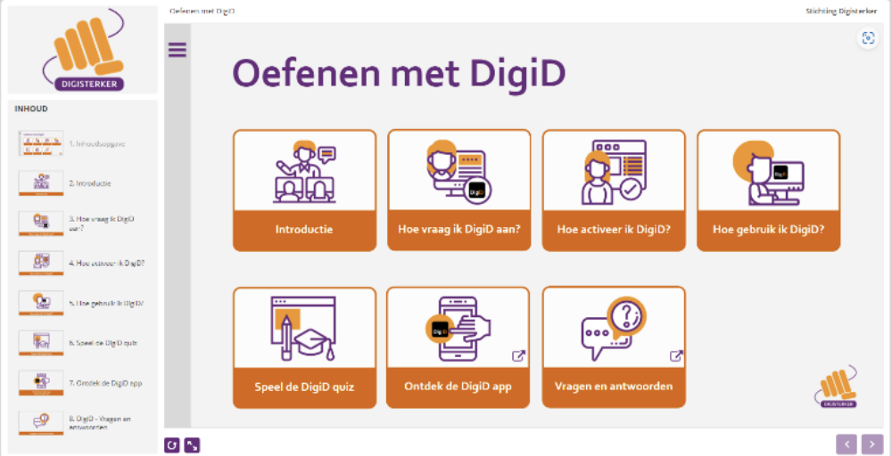
Oefenen met DigiD
Help je client, buurman of moeder werken met DigiD
Op deze website kun je gratis oefenen met DigiD met een filmpje en ingesproken tekst met senioren in beeld ☺
www.oefenenmetdigid.nl
Bron: Buro StrakZ

Slide 26
Bijsluiters kort en duidelijk uitgelegd
KIJKsluiter is een website en een mobiele app met meer dan 10.000 animatievideo's waarin de belangrijkste informatie uit de bijsluiter van een medicijn in begrijpelijke spreektaal wordt uitgelegd.
De video's zijn specifiek gemaakt voor geslacht, leeftijd, de vorm en de reden waarvoor het medicijn wordt gebruikt.
Bron: Stichting Kijksluiter
Notes:
Bron afbeelding: https://images.app.goo.gl/kWcjLp9akcJPqZod9

Slide 27
Verwijderde berichten markeren als gelezen
Vind je het ook zo vervelend dat ongeopende mailtjes die je verwijderd hebt, nog als ongelezen in je Verwijderde items-map staan (met het aantal erachter)? Dit kan je aanpassen!
Klik op tabblad Bestand
Klik op Opties
Klik op E-mail
Zet rechts onderin, onder Overige, een vinkje bij ‘Berichten markeren als gelezen wanneer ze worden verwijderd’
Zo heb je geen vetgedrukte mails meer in je Verwijderde items-map staan. Handig!
Bron: Buro StrakZ
Notes:
Bron afbeelding: https://images.app.goo.gl/NaNhHoXakcJ5wZHJ8

Slide 28
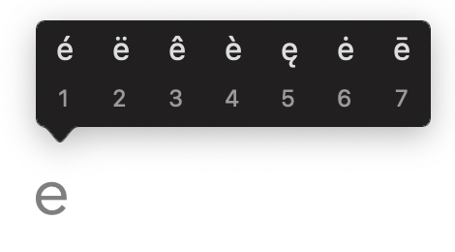
Speciale tekens op je Mac
Moet je op je Mac een speciaal teken ingeven, bijvoorbeeld een é of ü? Door de I, E, O, U of andere letter op het toetsenbord even ingedrukt te houden, verschijnt een menu waarin alle speciale tekens die bij dat karakter horen worden getoond.
Even aanklikken of het bijbehorende cijfer indrukken en het speciale teken wordt aan je tekst toegevoegd.
Bron: Consumentenbond

Slide 29
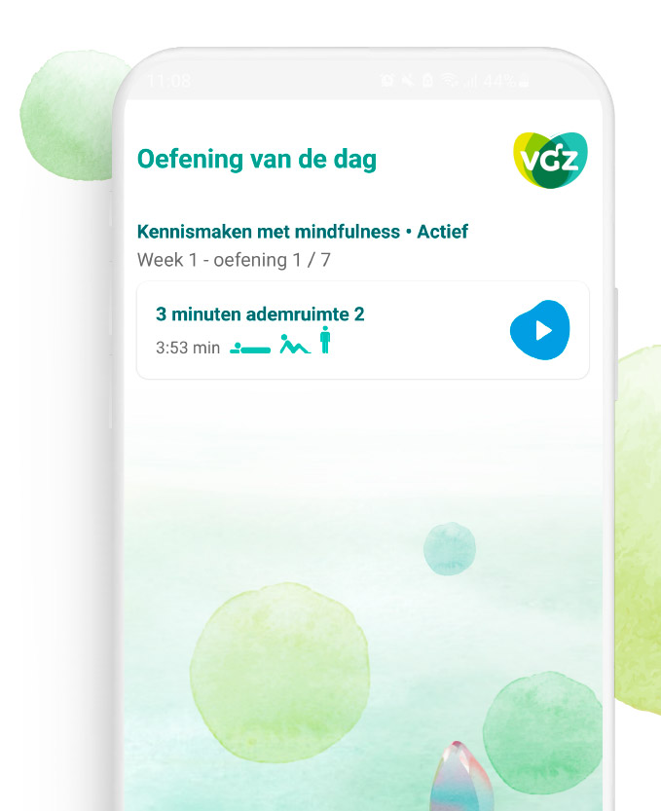
Even ontspannen
Wil je minder stress en meer leven in het nu?
Dan kunnen mindfulness oefeningen helpen.
Door mindfulness word je meer zelfbewust, rustiger en ontspannen. Hierdoor krijg je meer energie en slaap je beter. Ook stress heeft minder vat op je.
Via de gratis VGZ Mindfulness app kun je oefeningen volgen. Dit kan ook als je niet bij VGZ verzekerd bent.
Bron: www.vgz.nl/mindfulness-coach-app
Notes:
Bron afbeelding: https://images.app.goo.gl/NaNhHoXakcJ5wZHJ8

Slide 30
Word bestand opslaan als pdf
Een pdf kan in principe niet meer gewijzigd worden. Om die reden wordt het veel gebruikt om bijvoorbeeld nieuwsbrieven rond te sturen of officiële documenten.
Sla het document eerst als Word-bestand op. Maak er daarna een pdf van:
Klik in het Lint op het tabblad Bestand.
Klik op Exporteren.
Klik onder 'Exporteren' op PDF of XPS maken > PDF of XPS maken.
Blader naar de map waarin het bestand moet worden bewaard.
Typ eventueel een andere naam voor het bestand.
Klik op Publiceren.
Bron: Buro StrakZ

Slide 31
Nooit meer je auto kwijt
Heb je na het winkelen soms moeite om de auto terug te vinden? Je bent niet de enige. Daar heeft de app Google Maps (iOS en Android) een oplossing voor. Wanneer je geparkeerd hebt, open je de app en druk je op de blauwe stip die je huidige locatie aangeeft. Vervolgens kies je in het menu Instellen als parkeerplek om een label van je parkeerplek aan de kaart toe te voegen. Na het winkelen kun je via de app de kortste route naar je auto zien.
Bron: Consumentenbond

Slide 32
Waar is de muisaanwijzer?
Zeker wanneer je een MacBook met een hoogresolutiescherm hebt, is het soms goed kijken waar de muisaanwijzer zich bevindt. Gelukkig heeft OS X een hulpje dat je kan helpen.
Ga naar Systeemvoorkeuren > Toegankelijkheid
Kies aan de linkerkant voor Beeldschermen
Zet een vinkje voor ‘Bepaal waar de aanwijzer zich bevindt door ermee te schudden’
Als je de muisaanwijzer ‘kwijt’ bent, moet je de muis even snel bewegen om het pijltje even tijdelijk wat groter en dus zichtbaarder te maken.
Bron: Consumentenbond

Slide 33
PowerPoint direct in de presentatiestand
Wist je dat je een PowerPointpresentatie zo op kunt slaan dat als je hem opent hij direct in de presentatiestand geopend wordt. #hoevetisdat?! Je slaat hem dan niet op als pdf of als PPTX maar als PPSX. (Powerpointvoorstelling, is optie in het rijtje van het type document)
Bron: Buro StrakZ
Notes:
Bron afbeelding: https://www.free-power-point-templates.com/articles/ppsx-files/

Slide 34
Eenvoudig een YouTube video downloaden?
Klink op de link van het filmpje.
Zet na www. twee keer de letter s voor het woord YouTube en er opent een downloadprogramma.
Zoals: www.ssyoutube.com/watch?v=3fA_WcKSnV8
Bron: Buro StrakZ

Slide 35
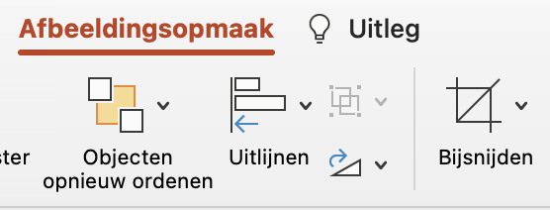
Afbeelding bijsnijden in Word of PowerPoint
Plak en selecteer de afbeelding in Word of PowerPoint
Klik bovenaan op het tabblad ‘Afbeeldingsopmaak’
Klik op ‘bijsnijden’
Snijd de afbeelding in het gewenste formaat
Klaar? Klik ergens anders in het document en je afbeelding wordt bijgesneden.

Slide 36
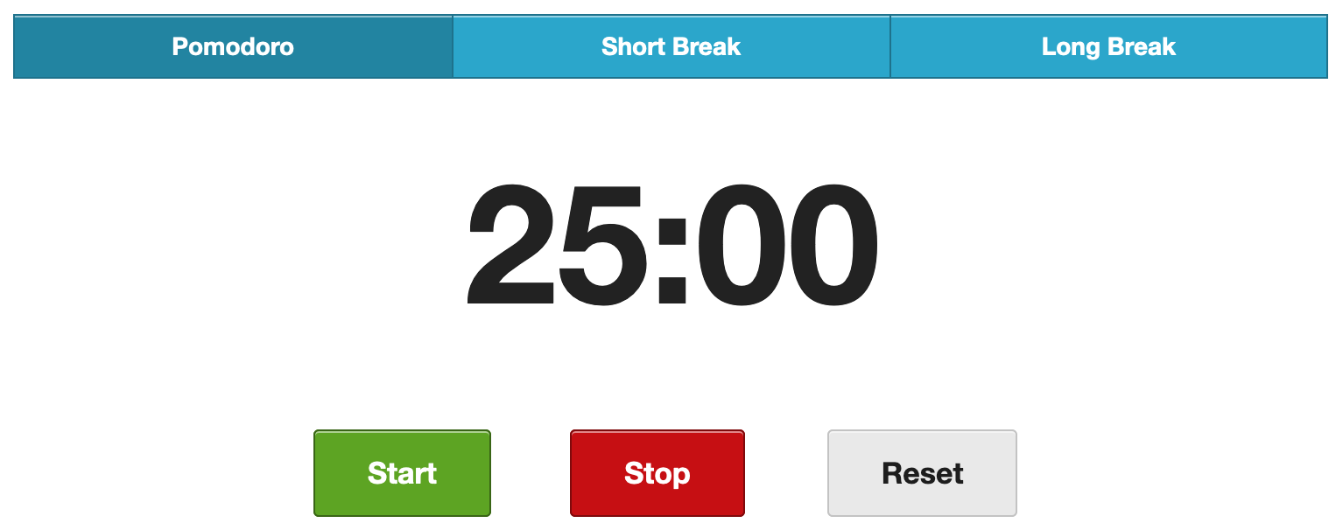
Geconcentreerd werken met bloktijden
Wil je geconcentreerder werken? Probeer dan eens de Pomodoro-techniek. Hierbij werk je in blokken van 25 minuten continu aan een bepaalde taak of project en wissel je dit steeds af met 5 minuten pauze. Na 3 of 4 van deze ‘pomodoro’s’ neem je een wat langere pauze van 15 minuten.
De timer werkt in de browser (tomato-timer.com).
Bron: Consumentenbond

Slide 37
Voor wereldreizigers
Het ministerie van Buitenlandse zaken heeft een informatiedienst gelanceerd voor Nederlanders die voor een vakantie of werk naar het buitenland gaan. Door je e-mailadres of mobiele nummer samen met je bestemming achter te laten, word je automatisch geïnformeerd wanneer de veiligheidssituatie ter plaatse verandert.
Er is ook een Informatieservice Uitgebreid. Hiervoor moet je meer gegevens achterlaten, maar dat maakt het makkelijker om je in geval van nood in het buitenland op te sporen en zorgt ervoor dat je ook berichten van de ambassade of het consulaat kunt ontvangen.
www.informatieservice.nederlandwereldwijd.nl
Bron: Consumentenbond

Slide 38
De delete-knop op Mac
Veel Mac-toetsenborden hebben geen delete-knop. Wil je op een Mac toch tekens die zich rechts van de cursor bevinden wissen, dan kan dit door de fn toets ingedrukt te houden en vervolgens op de Back space te drukken.
Bron: Consumentenbond
Notes:
Bron afbeelding: https://www.google.com/imgres?imgurl=https%3A%2F%2Fmedia.istockphoto.com%2Fphotos%2Fcomputer-button-delete-picture-id104639188%3Fk%3D20%26m%3D104639188%26s%3D612x612%26w%3D0%26h%3DgVxZqLTr_IMe-7eWWWMaSOyn7bW8cX4zb-ZX-xsvQjo%3D&imgrefurl=https%3A%2F%2Fwww.istockphoto.com%2Fnl%2Ffotos%2Fdelete-knop&tbnid=UYADM5kZTR6HtM&vet=12ahUKEwjy0ePt7r_5AhWswwIHHa-dBbIQMygAegUIARDNAQ..i&docid=E0nY4JYIQiwejM&w=612&h=612&q=delete%20knop&client=firefox-b-d&ved=2ahUKEwjy0ePt7r_5AhWswwIHHa-dBbIQMygAegUIARDNAQ

Slide 39
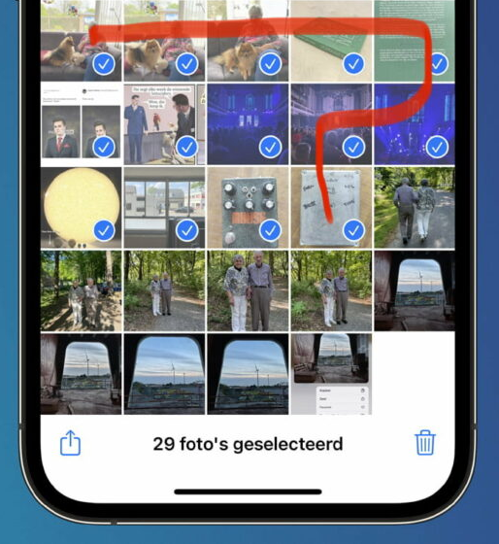
Snel foto’s selecteren op je iPhone
Wanneer je veel foto’s tegelijk wil selecteren, bijvoorbeeld om ze te verwijderen, is het niet nodig om ze allemaal een voor een aan te tikken. Het gaat namelijk veel sneller met een handige veegbeweging.
Tik eerst rechtsboven op ‘Selecteer’
Vervolgens veeg je gewoon over het scherm.
Begin met een horizontale beweging (omdat je anders gaat scrollen in plaats van selecteren) en ga vervolgens naar beneden tot alle gewenste foto’s geselecteerd zijn.
Sneller kan niet!
Bron: Buro StrakZ

Slide 40
Wie wijzigt wat?
Als er door meerdere mensen wordt gewerkt aan een Word-document, kun je dankzij de functie Wijzigingen (onder Controleren) bijhouden wie welke wijzigingen heeft gedaan. Excel beschikt over een soortgelijke functie die te vinden is op dezelfde plek. Kies hier vervolgens Wijzigingen markeren en er is tevens aan te geven van wie, wanneer en op welke plekken in het werkblad de wijzingen zichtbaar moeten worden gemaakt.
Bron: Consumentenbond
Notes:
Bron afbeelding: https://images.pexels.com/photos/3183150/pexels-photo-3183150.jpeg?cs=srgb&dl=pexels-fauxels-3183150.jpg&fm=jpg

Slide 41
Oma weet raad
Oma Weet Raad is dé onlineplek voor tips en adviezen uit grootmoeders tijd.
De inmiddels honderden tips zijn onderverdeeld in rubrieken als Vlekken, Tuin, Gezondheid en Keuken.
En als je nog een goede tip weet die nog niet op de site staat, kun je die zelf aan oma’s collectie toevoegen.
Bron: Consumentenbond

Slide 42
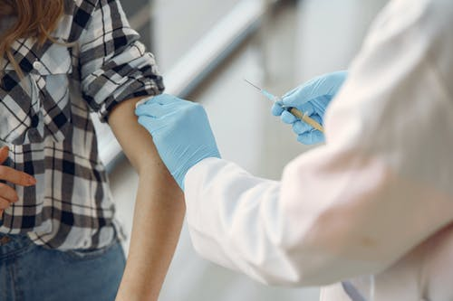
Reizigersvaccinaties
Vraagt een patiënt zich af of hij bepaalde vaccinaties nodig heeft voor een reis naar het buitenland?
Op www.ggdreisvaccinaties.nl kun je de algemene informatie bekijken.
Persoons- en reisgebonden vaccinaties zijn o.a. afhankelijk van de gezondheidssituatie en de aard en duur van de reis. Specifieke informatie krijgt de patiënt tijdens het spreekuur.
Bron: www.ggdreisvaccinaties.nl
Notes:
Bron afbeelding: https://www.pexels.com/nl-nl/foto/mensen-professioneel-kliniek-doctor-3985170/

Slide 43
Fiets- en wandelroutes
Een dagje eropuit?
Route.nl is een goede plek om op zoek te gaan naar de leukste wandel- en fietsroutes. En niet alleen in Nederland, maar ook in België, Luxemburg en Duitsland. De handige zoekfunctie maakt het eenvoudig om wandelen fietsroutes in bepaalde regio’s te vinden en daarbij de gewenste afstand in te geven. Het is ook mogelijk om zelf routes samen te stellen en deze vervolgens weer met vrienden of familie te delen.
Bron: Consumentenbond

Slide 44
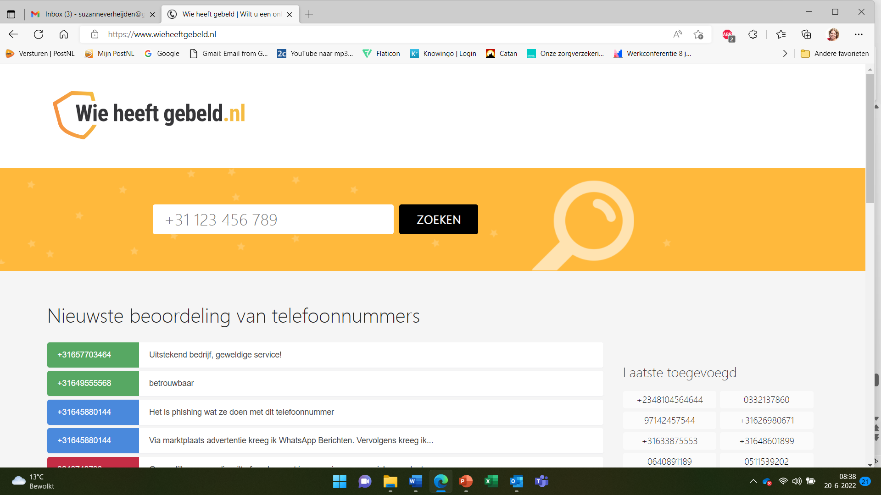
Wie heeft gebeld?
Wie heeft mij gebeld?
Slimme zoekmachine voor verdachte telefoonnummers.
Voorkom oplichting.
Meld misbruik van telefoonnummers hier.
Bron: Buro StrakZ

Slide 45
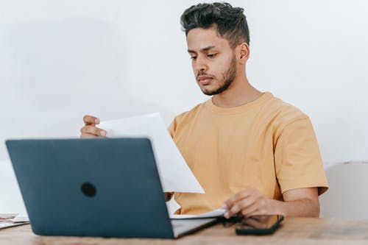
Handleidingen online
Begint je wasmachine, koffiezetapparaat of koelkast kuren te vertonen? En kun je de handleiding niet meer vinden?
Kijk dan eens op www.gebruikershandleiding.nl
Hier zijn maar liefst 700.000 handleidingen van huishoudelijke apparaten, computers, telefoons en andere gebruiksvoorwerpen te downloaden.
Toch niet gevonden? Probeer het dan ook eens op www.handleidingzoek.nl
Bron: Consumentenbond
Notes:
Bron afbeelding: https://www.pexels.com/nl-nl/foto/zakenman-man-laptop-kantoor-7129712/

Slide 46
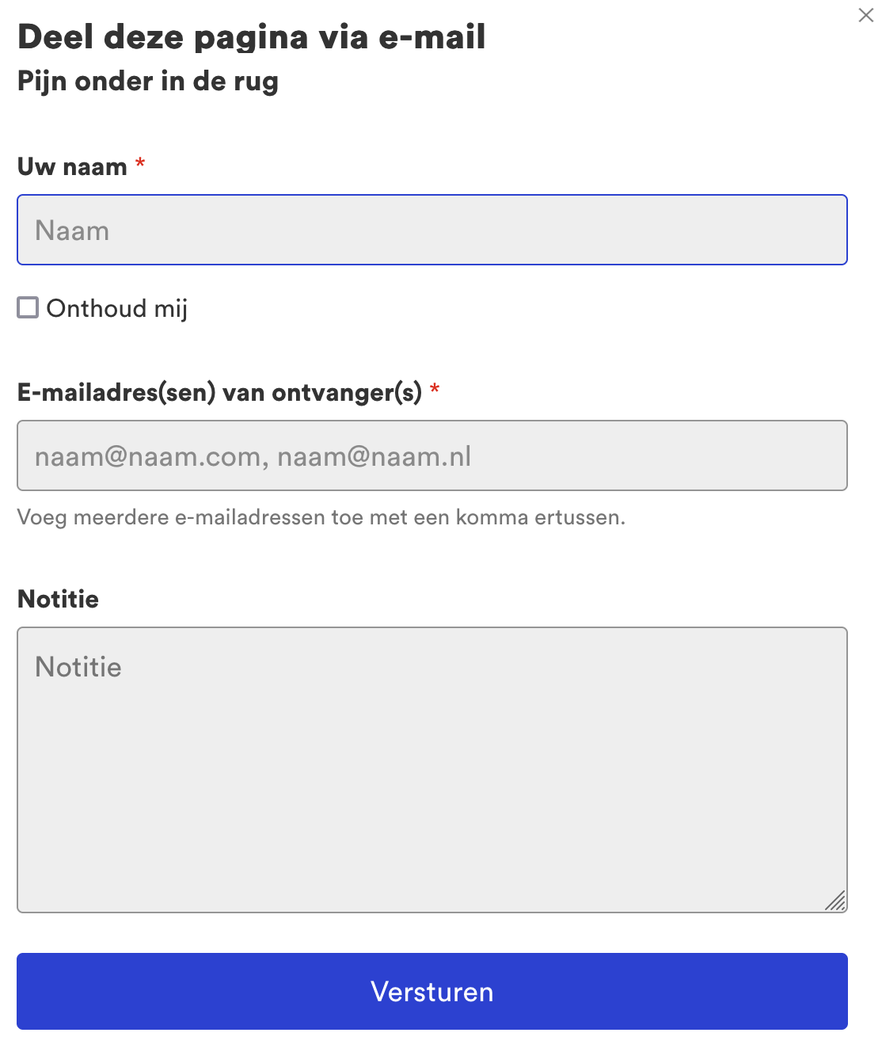
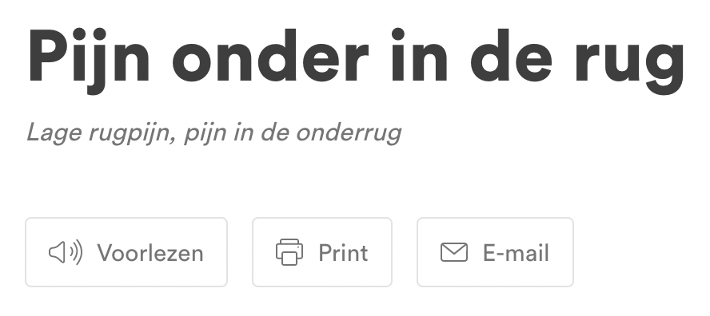
Thuisarts.nl informatie mailen
Wil je de informatie van Thuisarts.nl naar een patiënt mailen?
Dan kan dat eenvoudig via deze knop op de website:

Slide 47
Op zoek naar meer digitips?
Kijk eens op:

